Slide 1
Centro de Electricidad Electrónica y Telecomunicaciones-CEET
Reglamento al aprendiz Acuerdo N° 00007 de 2012

Slide 2


TABLA DE
CONTENIDO
Servicio Nacional de Aprendizaje
01
Escenario de articulación
04
Prohibiciones
02
Derechos del aprendiz
05
Desarrollo de la etapa productiva
Deberes del aprendiz
03
06
Gestión administrativa

Slide 3
TABLA DE
CONTENIDO
Servicio Nacional de Aprendizaje
07
Proceso de formación incumplimiento y deserción
10
Procedimiento para la aplicación de sanciones
08
Faltas académicas y disciplinarias
11
Representación de los aprendices –
de la representatividad voceros
Medidas formativas y sanciones
09

Slide 4

Servicio Nacional de Aprendizaje
01
Escenario de articulación

Slide 5


Escenario de articulación
Servicio Nacional de Aprendizaje
01
Servicio nacional de aprendizaje SENA
Institución de formación profesional
Forma ciudadanos útiles y responsables poseedores de valores morales, éticos y culturales (código de integridad)
02
Reglamento del aprendiz
Regula, modera y coloca en la justa medida de las acciones para que exista equilibrio

Slide 6
Servicio Nacional de Aprendizaje
02
Derechos del aprendiz

Slide 7


Derechos del aprendiz
Servicio Nacional de Aprendizaje
Recibir Inducción
Servicios de Bienestar
Expresar las propias ideas dentro del respeto
Ser certificado
Orientación / Asesoría académica y actitudinal
Carné
Debido proceso
01
02
Información modalidades etapa productiva
Trato digno y respetuoso
Ser evaluado objetiva e integralmente
Solicitar revisión de las evaluaciones
Calidad Académica
Estímulos e incentivos

Slide 8
Servicio Nacional de Aprendizaje
03
Deberes del aprendiz

Slide 9


Deberes del aprendiz
Deberes del aprendiz
Servicio Nacional de Aprendizaje
Cumplir con todas las actividades de su proceso de aprendizaje y complementarias
Respetar los derechos ajenos y no abusar de los propios
Dar datos correctos y actualizar datos(Sofia Plus)
Informar por escrito novedades Traslado, Aplazamiento, Retiro voluntario y Reingreso
Avisar etapa productiva elegida
Velar por un ambiente sano
Uso adecuado de las instalaciones, de las redes sociales
Respetar derechos de autor
No cometer delitos informáticos

Slide 10
Deberes del aprendiz
Deberes del aprendiz
Servicio Nacional de Aprendizaje
Mantener orden y aseo, y responder por daños
Actuar con principios y valores de convivencia
Informar irregularidades que comprometan al SENA
Aseo personal y dirigirse a los demás con respeto, cultura y educación
Portar el Carné visible al interior de las instalaciones, uso uniforme decorosamente dentro y fuera del Centro de formación
Verificar condiciones del Contrato de Aprendizaje
Conocer y acatar el Reglamento del aprendiz SENA
Suscribir el acta de compromiso en la matrícula*

Slide 11
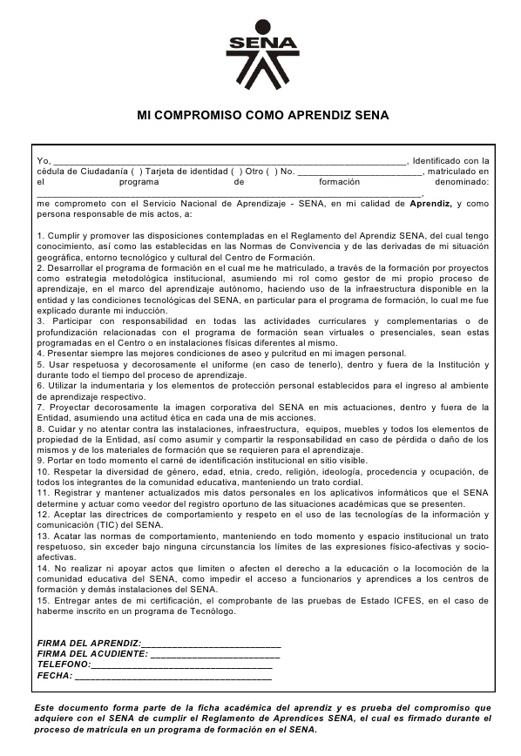
Acta de compromiso
Servicio Nacional de Aprendizaje

Slide 12
Servicio Nacional de Aprendizaje
04
Prohibiciones

Slide 13



Prohibiciones
Lo anterior es una breve introducción, por lo tanto deben profundizar leyendo el Capitulo IV. Prohibiciones del Reglamento al aprendiz
Servicio Nacional de Aprendizaje
Plagiar; Hurto; estafa; suplantar identidad; abuso; amenaza; soborno; agresión; delito informático; revelar información confidencial; fraude en evaluaciones; adulterar o falsificar documentos del SENA; presentar documentos falsos para ingreso u obtener apoyos; acoso; maltrato; tener conductas o propuestas inmorales; portar armas, comercializar o ingerir, alucinógenos.
Incumplir actividades de aprendizaje; impedir el ingreso al Centro; sabotear actividades; realizar acciones proselitistas; contribuir al desorden; sustraer, dañar equipos o materiales de las instalaciones; no usar debidamente el uniforme; juegos de azar, incumplir normas de convivencia.
No presentarse a entrevistas; firmar contrato de aprendizaje sin visto bueno del SENA, fuera de la plataforma Caprendizaje; cometer faltas en la empresa; terminar unilateralmente o renunciar contrato de aprendizaje; incumplir fecha de reintegro.

Slide 14
Servicio Nacional de Aprendizaje
05
Desarrollo de la etapa productiva

Slide 15

Desarrollo de la etapa productiva
Vinculación laboral
Debe permitirle al aprendiz aplicar en la resolución de problemas reales del sector productivo, los conocimientos, habilidades y destrezas.
Lo anterior es una breve introducción, por lo tanto deben profundizar leyendo el Capitulo V. Desarrollo de la Etapa productiva del Reglamento al aprendiz
Contrato de aprendizaje
Alternativas
Etapa
Productiva
Pasantías
Proyecto productivo

Slide 16
Servicio Nacional de Aprendizaje
06
Gestión administrativa

Slide 17
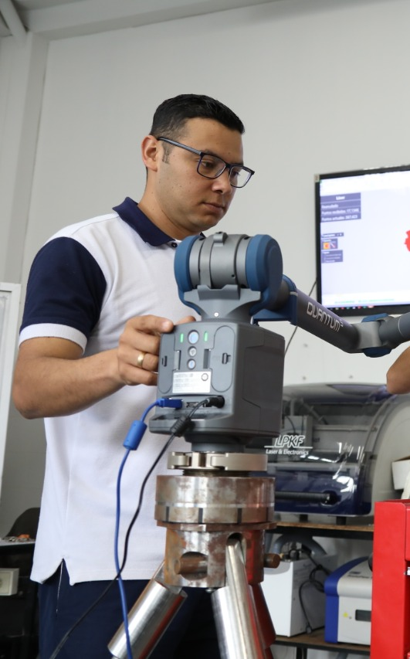



Gestión administrativa
Da respuesta
A los aprendices en el marco de los diez (10) días hábiles siguientes a la radicación
Servicio Nacional de Aprendizaje
Trámites
Mínimo debe haberse cursado un trimestre para realizar:
1
Traslado de jornada, de centro en la misma línea tecnológica, estar a paz y salvo, sin condicionamientos
2
Aplazamiento por: incapacidad médica, licencia de maternidad, servicio militar, problemas de seguridad, calamidad doméstica, debidamente demostrado. Máximo se le darán 6 meses.
3
Reintegro para reanudar su proceso de formación, que se da si hay disponibilidad de cupo.

Slide 18
Servicio Nacional de Aprendizaje
07
Proceso de formación, incumplimiento y deserción

Slide 19




Proceso de formación, incumplimiento y deserción
Incumplimiento justificado
Incumplimiento injustificado
El incumplimiento de evidencias o participación en actividades, que no son justificadas por el aprendiz al instructor dentro de los dos días hábiles siguientes. Incapacidad mayor a 20 días dará a lugar Aplazamiento
El incumplimiento de evidencias o participación en actividades, que no son justificadas por el aprendiz al instructor dentro de los dos días hábiles siguientes
Deserción
Revisión de resultado de aprendizaje
Segundo evaluador
Proceso que se da por tres fallas seguidas /por no presentarse luego del plazo de aplazamiento / por pasar 2 años luego de terminar la etapa lectiva y no presentar certificación de la etapa productiva

Slide 20
Servicio Nacional de Aprendizaje
08
Faltas académicas y disciplinarias

Slide 21

Faltas académicas y disciplinarias
Que se refieren a la apropiación y transferencia del conocimiento
Leves
Graves
Gravísimas
Servicio Nacional de Aprendizaje
Académicas
Calificación
FALTAS
Disciplinarias
Criterios para calificar
Que se refieren a factores comportamentales, actitudinal o social
Daños causados, grado de participación, antecedentes, rendimiento, confesión de la falta, restitución voluntaria.
Aquellas acciones u omisiones que alteran el normal desarrollo de la formación, la convivencia, el desempeño académico del aprendiz, que originan Sanción.

Slide 22
Servicio Nacional de Aprendizaje
09
Medidas formativas y sanciones

Slide 23

Medidas formativas y sanciones
Es toda aquella acción que busca generar cambios de conducta en aquel aprendiz que ha contrariado el orden académico o disciplinario.
Medidas formativas
Servicio Nacional de Aprendizaje
Llamado de atención verbal
Plan de mejoramiento disciplinario
Ejemplos
Plan de mejoramiento académico
MEDIDAS
Sanciones
Por faltas académicas o disciplinarias, que se registran en el Sistema de Gestión y si hay contrato de aprendizaje se avisa a la empresa
Llamado de atención escrito
Ejemplos
Cancelación de matrícula
Condicionamiento de matrícula

Slide 24
Servicio Nacional de Aprendizaje
10
Procedimiento para la aplicación de sanciones

Slide 25
Procedimiento para la aplicación de sanciones
1
1
Fecha, descripción, pruebas, e-mail y firma
REPORTE COORDINACIÓN ACADÉMICA
Servicio Nacional de Aprendizaje
2
Dentro de los tres días hábiles siguientes a la queja, mediante oficio donde se presenta el motivo, tipo de falta, y solicitud de descargos. Tal oficio también lo reciben los miembros del Comité de Evaluación
COMUNICACIÓN AL APRENDIZ
3
Tiene diez (10) días hábiles una vez ha sido notificado de la sanción. Revisado el caso se le dará la decisión
RECURSO CONTRA EL ACTO ACADÉMICO
4
Se reúne mensualmente y tiene en sus manos todo el expediente del caso. En él tienen participan y tienen voto Coordinador Académico, coordinador formación profesional o delegado, instructor, funcionario de Bienestar al aprendiz, representante de aprendices. Asistente delegado relaciones corporativas. El comité delibera y realiza una sugerencia a la subdirección para que sea evaluada
COMITÉ DE EVALUACIÓN Y SEGUIMIENTO
5
Se le notifica al aprendiz presencialmente, citándolo mediante correo. Se debe presentar dentro de los 5 días hábiles siguientes a ésta citación.
ACTO SANCIONATORIO

Slide 26
Servicio Nacional de Aprendizaje
11
De la representación de los aprendices – de la representatividad voceros

Slide 27

De la representación de los aprendices-De la representatividad voceros
Ser ejemplo
Promover la participación de los aprendices en todas las actividades
Compromisos de velar por la adecuada formación, por la educación ciudadana, la fraternidad y solidaridad, el cuidado del medio ambiente.
Participar en Reuniones citadas por las instancias del Centro
Promover el ejercicio y apropiación del presente Reglamento
Entre otras

Slide 28
G R A C I A S

